Slide 1
بسم الله الرحمن الرحیم

Slide 2
اثرات طرح هدفمند‌کردن یارانه‌ها بر بازار سرمایۀ ایران
اولین کنفرانس ملی
حسین عبده تبریزی
میثم رادپور
12 اسفند ماه 1388 – تهران

Slide 3
تعریف تعدیل اقتصادی
از منظر نئوكلاسیك‌ها، تعدیل اقتصادی؛ یعنی حاكم كردن نیروهای بازار و به حداقل رساندن نیروهای مداخله گر.
نئوكلاسیك‌ها می‌گویند تعدیل ساختاری اقتصاد زمانی انجام می‌گیرد كه بتوانیم سیستم قیمت‌ها را بر جامعه حاكم كنیم.
بانك جهانی و صندوق بین المللی پول، برنامه تعدیل اقتصادی كشورهای جهان را برپایه تئوری این گروه تهیه كرده‌اند.

Slide 4
مهم‌ترین اهداف تعدیل اقتصادی
تكیه بر مكانیزم بازار
ایجاد فضای رقابتی

Slide 5
پیشنهادهای مقامات بانک جهانی
آزادسازی قیمت‌ها
خصوصی سازی اقتصاد كشور تا حد امکان
اصلاح قوانین درجهت حركت آزاد سرمایه و نیروی كار
تغییر تكنولوژی به كار گرفته در صنعت
سعی در افزایش بهره وری عوامل تولید
بهبود مدیریت و سیستم مالی شركت‌ها
اسفند 77
تهران

Slide 6
ضرورت آزادسازی قیمت‌ها

Slide 7
بررسی ضرورت آزادسازی قیمت انرژی با چهار دیدگاه
محیط زیست
اقتصاد خرد
اقتصاد سیاسی
اقتصاد کلان

Slide 8
از منظر اقتصاد خرد
تولیدکنندگان
مصرف انرژی را در مقایسه با نوسازی ماشین‌آلات، ارزان‌تر می‌یابند بنابراین، انرژی را جایگزین سرمایه می‌کنند.
خانوارها
به‌دلیل ارزانی انرژی توجیهی برای جایگزینی خودروهای فرسوده و کالاهای قدیمی پرمصرف نمی‌بینند.
کاهش بهره‌وری عوامل تولید، افزایش ضایعات و افزایش بی‌رویۀ مصرف انرژی
بنگاه‌های تولیدکنندۀ انرژی
چون قیمت انرژی پایین نگه داشته می‌شود، منابع کافی از محل فروش عاید تولیدکنندگان انرژی نمی‌شود.
این عدم بازگشت منابع حاصل از فروش، باعث فقدان منابع مورد نیاز سرمایه‌گذاری می‌شود که نتیجه‌اش فرسودگی تجهیزات است.
در نتیجه،کیفیت و کمیت تولیدات آن‌ها نامناسب می‌شود و با تکنولوژی قدیمی و راندمان کم و آلایندگی زیاد مشغول به کار می‌شود.

Slide 9
از منظر اقتصاد کلان
کاهش عایدات شرکت‌های تولیدکننده انرژی
کاهش امکان نوسازی، توسعۀ ظرفیت و هرگونه سرمایه‌گذاری
اختصاص منابع دولت از محل بودجه عمومی به آنها
افزایش هزینه‌های دولت و کاهش هزینه‌های مالیاتی
قیمت پایین حامل‌های انرژی
افزایش مصرف انرژی
کاهش میزان خالص صادرات نفت خام
کاهش درآمد ارزی دولت
بروز آثار تورمی
عدم توازن در بودجه

Slide 10
از منظر اقتصاد سیاسی
اعطای یارانه‌ها از طریق پایین نگه‌داشتن قیمت حامل‌های انرژی
ایجاد انتفاع برای طبقۀ قوی‌تر ( جامعۀ شهری و طبقات پردرآمد و متوسط) نسبت به طبقۀ ضعیف‌تر ( جامعۀ روستایی و طبقات کم‌درآمد)
ترجیح جامعه شهری و طبقات پردرآمد به به جامعه روستایی و طبقات کم درآمد از جانب دولت ‌(از طریق قیمت‌گذاری‌ حامل‌های انرژی)
تحمیل هزینه‌های بیکاری و تورم بیشتر بر طبقۀ ضعیف‌تر

Slide 11
از منظر محیط زیست
انرژی یکی از مهمترین آلاینده‌هاست و زمانی که مصرف آن افزایش می‌یابد، محیط ‌زیست بیشتر آلوده می‌شود. این مسئله خیلی مهم است چون اثر مستقیم روی سلامتی مردم دارد و زیربناهای طبیعی را تخریب می‌کند. با همین رویکرد در اروپا بر روی مصرف انرژی مالیات وضع کرده‌اند. یعنی افراد مصرف‌کننده انرژی باید جریمه تخریب محیط ‌زیست را نیز بپردازند.

Slide 12
با کدام رویکرد باید به ضرورت آزادسازی قیمت‌ها اندیشه کرد؟

Slide 13
اقتصاد خرد
منابع حاصل از فروش حامل‌های انرژی (با قیمتی متناسب با نرخ جهانی) در اختیار شرکت‌های تولیدکننده آن قرار می‌گیرد.
در این شرایط تولید انرژی در کشور تقویت می‌شود.
قسمتی از این تولید صرف پاسخگویی به تقاضای داخلی و قسمتی نیز صرف تقاضای خارجی می‌شود.
با اخذ مالیات از منابع درآمدی جدید، کسری بودجه برطرف می‌شود.
مازاد منابعی باقی نمی‌ماند که گروه‌های هدف برای دریافت آن انتخاب شوند.
مصرف تصحیح، تولید ترغیب و اقتصاد کارا می شود.

Slide 14
اقتصاد کلان
منابع حاصل از فروش حامل‌های انرژی از بازار انرژی خارج می‌شود و به داخل بودجه دولت می‌آید.
بودجه متوازن می‌شود و تورم کاهش می‌یابد.
همچنین چون رفتار مصرف‌کننده اصلاح و مصرف انرژی کم شده، از واردات آن نیز کاسته می‌شود و فشار بر تراز پرداخت‌ها هم کاهش می‌یابد.
چون تولید انرژی تقویت نمی‌شود محرک رشد اقتصادی نخواهد شد.

Slide 15
اقتصاد سیاسی
منابع جدیدی حاصل از فروش حامل‌های انرژی ایجاد می‌شود.
روی بازگشت منابع به شرکت‌های تولیدکننده انرژی (اقتصاد خرد) و عدم تعادل‌های اقتصاد کلان حساسیت وجود ندارد.
باید برای توزیع منابع جدید برنامه‌ریزی کرد.
تمام منابع در اختیار دولت قرار گرفته و از این پس مردم باید در صف بایستند تا معلوم شود دولت به چه گروه‌هایی پول خواهد داد و به چه کسانی نخواهد داد.

Slide 16
اولین کنگرۀ انجمن اقتصاددانان ایران– 29 دی ماه 1353
شاخص درآمد نفت از 1341 تا 1353 از 100 به 3523/5 رسیده است.
اما
“ اقتصادهای تک‌تولیدی علی‌الاصول آسیب‌پذیرند. اگر عدم‌تعادل کلی به‌وجود آید، تعادل‌های جزئی قادر به تصحیح آن نخواهد بود. تا زمانی که درآمد نفتی داریم، می‌توانیم تا هر قدر که کمبود کالا داشته باشیم، برای ارضای تقاضاهای داخلی وارد کنیم، ولی فقط خدا می‌داند که اگر درآمد نفتی ما قطع شود، چه به روزگار این 250 میلیارد حجم پول ما خواهد آمد ”.
“ اگر نرخ ارز خیلی ارزان باشد، ممکن است همۀ این سرمایه‌ها برود خارج”.
دکتر فرهنگ

Slide 17
رویکرد صحیح از دیدگاه علم اقتصاد
از نظر علم اقتصاد اصلاح قیمت انرژی در چارچوب اقتصاد خرد قرار می گیرد، به‌نحوی که مصرف تصحیح، تولید ترغیب و اقتصاد کارا می شود.

Slide 18
برخی موانع تعدیل اقتصادی با توجه به شرایط فعلی کشور

Slide 19
پیش‌قراول تعدیل اقتصادی (I)
پارادایم اقتصادی دولت چیست؟
آیا دولت اساساً به اقتصاد رقابتی اعتقاد دارد؟
آیا دولت واقعاً به سمت آزادسازی گام برمی‌دارد؟
آیا دولت حقوق و آزادی‌های فردی را به رسمیت می‌شناسد؟
آیا اساساً دولت به مبانی اقتصاد بازار معتقد است؟

Slide 20
پیش‌قراول تعدیل اقتصادی (II)
برای اهالی فن و کسانی که مسایل اقتصادی را دنبال می کنند سوال اساسی این است که، چرا دولتی که بارها مخالفت خود را با اقتصاد آزاد اعلام کرده است و اقتصاد آزاد را با برچسب غربی و سرمایه‌داری به بی‌عدالتی متهم می‌کند، می‌خواهد در پروژه‌ای تاریخی به آزاد سازی یکی از حساسترین قیمت ها یعنی قیمت حامل‌های انرژی بپردازد. اقدامی که بیشتر در مسیر آزادسازی اقتصاد آزاد معنا و مفهوم دارد.
دکتر مسعود نیلی، 12 آذر 88

Slide 21
نقش شرایط سیاسی و مناسبات بین‌المللی (II)
آیا دولت مجبور است در شرایط فعلی سیاسی-اجتماعی کشور چنین اصلاحات اقتصادی پیچیده و حساسی را انجام دهد؟
خیر، مجبور نیست. اصلا در اقتصاد غیرممکن نداریم. یک اتفاق فیزیکی نیست که بگوییم غیرممکن است، بلکه هر سیاستی هزینۀ متناسب با خودش را دارد. الان یارانۀ انرژی فشار زیادی روی تراز پرداخت‌ها و بودجه می‌آورد و شرایط رکود تورمی ایجاد می‌کند. این‌که به چه میزان نسبت به رکود تورمی حساسیت وجود دارد که ادامۀ شرایط نامطلوب فعلی را ناممکن می‌کند، معلوم نیست و اصلا نمی‌توان چنین نقطه‌ای را برآورد کرد. آنچه در توضیح شرایط فعلی نظام یارانه‌ها می‌توان گفت این است که تداوم آن نسبت به قبل دشوارتر شده. طبیعی است که سال به سال ادامه این شرایط دشوارتر می‌شود ولی اجرای آن را ناممکن نمی‌کند. اصلاح قیمت‌ها اگر 10 سال پیش انجام می‌شد، هزینه‌های کمتری در برداشت و اگر 10 سال دیگر انجام گیرد، هزینه‌هایش خیلی بیشتر خواهد بود ولی در هر مقطعی می‌توان این اصلاحات را انجام داد. بنابراین، شرایط ناممکنی به وجود نیامده که دولت مجبور باشد از سال آینده قیمت‌ حامل‌های انرژی را اصلاح کند.
دکتر مسعود نیلی- رستاک 12 آذر 88

Slide 22
بررسی لایحۀ بودجۀ 89 (دکتر مسعود نیلی-مقالۀ حس مقیاس)
حد بالای منابع حاصل از افزایش قیمت‌ها: 200 هزار میلیارد ریال
سهم خانوارها 50%، بنگاه‌ها 30% و دولت 20%
گروه سوم، سه دهک بالا (پردرآمدها)
گروه دوم، سه دهک دوم (قشر متوسط)
گروه اول، چهار دهک اول (کم‌درآمدها)
نسبت‌های توزیع منابع به‌ترتیب: 4 ، 2 ،1
درآمد خانوارها به‌ترتیب: 17000، 8500، 4250
حداکثر نرخ تورم: 15% برای چهار دهک پایینی

Slide 23
تأثیرات مستقیم افزایش قیمت حامل‌های انرژی بر هزینۀ تولید محصولات صنعتی و حمل و نقل
400 هزار میلیارد ریال خالص
512 هزار میلیارد ریال ناخالص

Slide 24
وجوه آزادسازی قیمت‌ها (سطح اقتصاد کلان)
قیمت انرژی
قیمت پول
قیمت ارز

Slide 25
اثر کوتاه مدت آزادسازی قیمت حامل‌های انرژی
افزایش قیمت حامل‌های انرژی
افزایش تورم
فشار برای افزایش قیمت پول
فشار برای افزایش قیمت ارز

Slide 26
پیامد سیاست‌های غلط
اصرار دولت بر تثبیت قیمت پول
اصرار دولت بر تثبیت قیمت ارز
تعدیل اقتصادی
=
تخریب اقتصادی

Slide 27
سازوکار قیمت‌گذاری
نرخ شناور
بازار رقابتی
قیمت‌گذاری درست
نرخ ثابت
بانک مرکزی
قیمت‌گذاری نادرست

Slide 28
قیمت واقعی
قیمتی است که بر اساس مکانیزم بازار رقابتی شکل می‌گیرد. در این بازار، نیروهای عرضه و تقاضا تعیین‌کننده است.

Slide 29
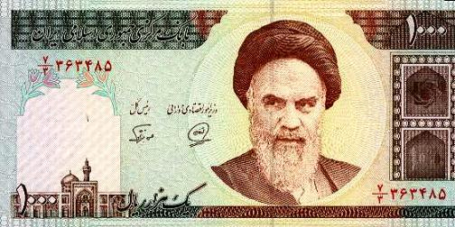
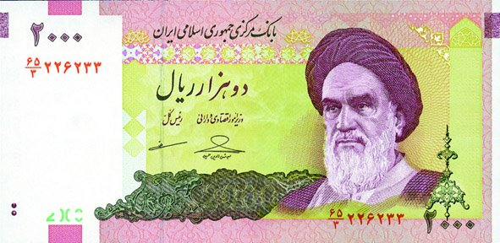
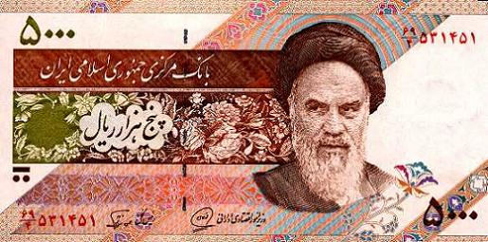
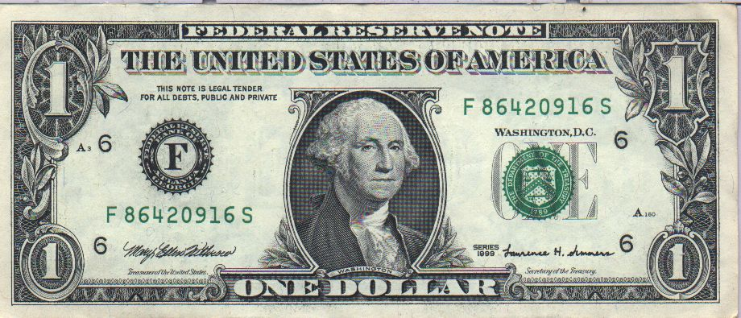
قیمت‌ ارز در ایران
قیمت بانک مرکزی
قیمت واقعی
Overvalue

Slide 30
پیامدهای ارزش‌گذاری ارز پایین‌تر از ارزش بازار
کاهش صادرات
افزایش واردات
تضعیف تراز تجاری
88/07/27– سازمان توسعۀ تجارت – وزیر بازرگانی:
سهم 7 درصدی صادرات غیرنفتی از تولید ناخالص داخلی پذیرفتنی نیست!!

Slide 31
نرخ تورم داخلی محرک کاهش صادرات
مفروضات
قیمت فروش در سال هشتاد
مجموع هزینه‌ها در سال هشتاد
درصد رشد سالانۀ فروش
درصد رشد سالانۀ هزینه‌ها
100
40
2.5%
نرخ تورم تولیدکننده

Slide 32
ارز ارزان و واردات بی‌رویۀ کالا
حمام
تیرآهن
دیوار پیش‌ساخته
سینک

Slide 33
ارز ارزان و واردات بی‌رویۀ کالا
قالی
مبلمان
تخت
میز

Slide 34
ارز ارزان و واردات بی‌رویه فرآورده‌های کشاورزی
سیب فرانسوی
سیر
مرکبات
برنج

Slide 35
ارز ارزان و واردات بی‌رویۀ کارگر
کارگر افغانی
کارگر آلمانی

Slide 36
ارز ارزان و تبدیل سازندگان به فروشندگان
حصیربافت ایرانی
حصیربافت چینی
دکتر محمدی (عضو شورای اسلامی شهر اصفهان) انتقاد کرد:
ميدان امام(ره) اصفهان به ویترین صنايع دستي چيني وکشورهای دیگر تبديل شده است و با ادامه این روند تا 5 سال آینده دیگر اثری از صنایع دستی باقی نخواهد ماند.
خبرگزاری ایلنا- 21 آذر 1388

Slide 37
ارز ارزان و تبدیل سازندگان به مونتاژکاران
پویا دبیری مهر (رئیس خانۀ صنعت و معدن کشور)
تولید آنقدر برای تولیدکننده گران شده است که دیگر صرف نمی کند یک کالا در داخل از صفر تولید شود، به همین دلیل هم تولیدکنندگان به نوعی شده‌اند مونتاژ کننده تا تولید کننده. خبرگزاری آن‌لاین- 15 آذر 1388

Slide 38
تعدیل اقتصادی در مصر

Slide 39
تعدیل اقتصادی در مصر (I)
تعدیل اقتصادی در مصر طی دو دوره انجام شد. دورۀ اول از سال 1981 آغاز شد و تا 1991 به طول انجامید. دورۀ دوم از سال 1991 آغاز شدو می‌توان گفت در سال 2001 پایان یافت. این دوره خود شامل دو مرحله است.

Slide 40
تعدیل اقتصادی در مصر (II)
مرحلۀ اول: اصلاحات محدود
1991-1981
مرحلۀ دوم: اصلاحات گسترده
1996-1991
2001-1996

Slide 41
تعدیل اقتصادی در مصر (III)
سال‌های 2001-1996
آزادسازی قیمت‌ها
آزادسازی تجارت خارجی
مقررات زدایی
خصوصی‌سازی
راه‌اندازی صندوق توسعۀ اجتماعی
سال‌های 1996-1991
تجدیدساختار عمده در بازار سرمایه و بازار ارز
آزادسازی نرخ ارز
حذف سقف نرخ بهره

Slide 42
تعدیل اقتصادی در مصر (IV)
ویژگی منحصر به فرد تعدیل اقتصادی در مصر
در طول دوران اصلاحات بازارهای پولی و مالی و بازار ارز متحمل هیچ بحران جدی نشد و دورۀ اصلاحات با موفقیت سپری شد.

Slide 43
تعدیل اقتصادی در مصر (V)
دلایل اصلی موفقیت مصردر تعدیل اقتصادی
تدریجی‌بودن اصلاحات اقتصادی
رعایت محافظه‌کاری در اعمال اصلاحات
وجود ساختار نظارتی قوی

Slide 44
مروری بر رخدادهای دولت هاشمی
برنامۀ اول توسعه
ایده‌های تعدیل اقتصادی مطرح می‌شود.
تدوین برنامۀ عملیاتی تعدیل اقتصادی در دستور کار دولت قرار می‌گیرد.
برنامۀ دوم توسعه
اجرای تعدیل‌های اقتصادی آغاز می‌شود.
فشارهای سیاسی افزایش می‌یابد.
زنجانی استعفا می‌دهد و دولت تسلیم می‌شود.

Slide 45
الزامات واقعی ‌کردن قیمت‌ها در ایران
هماهنگی ارگان‌ها و نهادهای دولتی
توجیه گستردۀ افکار عمومی
پیاده‌سازی برنامۀ فقرزدایی
بهبود مناسبات بین‌المللی

Slide 46
نقش شرایط سیاسی و مناسبات بین‌المللی
اگر دنیا بر ما سخت بگیرد، سیاست‌های تعدیل اقتصادی بر مردم سخت خواهد گرفت.

Slide 47
اثرات بر بورس

Slide 48
اثرات مثبت در میان مدت و بلند مدت بر بورس
شفافیت بیشتر قیمت‌ها در بازار
علامت‌دهی بهتر قیمت‌ها
کارایی تخصیص منابع در بورس
اصلاح قیمت‌های نسبی

Slide 49
بورس ایران، پذیرای مشکلات اقتصادی
پارادایم اقتصادی دولت روشن نیست.
هماهنگی ارگان‌های دولتی زیر سؤال است.
مناسبات بین‌المللی خدشه‌دار است.
افکار عمومی آمادگی ندارد.
طبقۀ ضعیف تحمل ندارد.

Slide 50
تأثیرات هدف‌مندکردن یارانه‌ها بر بازار سرمایه
افزایش تلاطم قیمت حامل‌های انرژی
افزایش تلاطم قیمت کالاها و خدمات
افزایش ریسک
کاهش ارزش

Slide 51
تأثیرات هدف‌مندکردن یارانه‌ها بر بازار سرمایه
افزایش قیمت حامل‌های انرژی
افزایش هزینه‌های تولید
کاهش سودآوری
کاهش ارزش

Slide 52
تأثیر بر شرکت‌های بورسی (مطالعۀ موردی، حمید زمان زاده)
افزایش هزینه‌ها
سهم انرژی از کل هزینه‌ها، 17 درصد
هزینۀ انرژی در سال 1387، 42 میلیارد ریال
برآورد هزینۀ انرژی در سال 1388، 40 میلیارد ریال
برآورد افزایش در سال اول، 80 میلیارد ریال
اگر افزایش یک باره باشد، 240 میلیارد ریال

Slide 53
یک مسألۀ جدی
بروز مشکل سرمایه در گردش

Slide 54
تأثیر بر شرکت‌های بورسی
در مورد درآمدها
با تغییر قیمت: رقابت واردات-دشواری صادرات
تعرفه، نرخ ارز، نظام کنترل قیمت‌ها
مقدار فروش: کشش‌پذیری قیمت، تغییر قیمت‌های نسبی، توزیع درآمد، ( نحوۀ بازتوزیع‌ها)
دریافت یارانه از دولت

Slide 55
مبنای محاسبۀ یارانۀ پرداختی دولت بر اساس لایحۀ بودجه
90 درصد
قیمت بنزین، گازوئیل، نفت کوره و نفت سفید
45 درصد
قیمت گاز صادراتی و 1000 تومان برای دلار
رقم کل تا 60 هزار میلیارد تومان برآورد شده است.

Slide 56
تأثیرات مستقیم افزایش قیمت حامل‌های انرژی بر هزینۀ تولید محصولات صنعتی و حمل و نقل دفتر مطالعات انرژی صنعت و معدن-محمدرضا محمد خانی و همکاران
قیمت سیمان 188.36
میانگین صنعت و معدن 44.18
حمل و نقل 48.22
خودروسازی 1.81
برق 5 برابر، آب 3 برابر، بنزین 550 تومان
نفت گاز 470 تومان (28 برابر) نفت کوره 370 تومان (38 برابر)
گاز طبیعی 60 تومان (7 برابر)

Slide 57
تأثیر بر شرکت‌های بورسی
بیشترین افزایش در هزینه‌ها و کمترین افزایش در درآمد
بیشترین کاهش سود
بیشترین کاهش ارزش

Slide 58
با تشکر

